Slide 1
INDUCCIÓN DEL DIRECCIONAMIENTO
CARLOS ANDRÉS BUSTOS NOVA
LÍDER DE PLANEACIÓN

Slide 2

¿QUIÉNES SOMOS?
      Somos una institución que presta Servicios complementarios en salud, brindando atención humanizada, segura y eficiente, que busca satisfacer las necesidades de salud de la población de los municipios del área de influencia, integrando la práctica clínica, educación permanente para el mejoramiento continuo en la prestación de los servicios de salud; garantizando el crecimiento de la organización con un impacto positivo y consciente en términos ambientales, sociales y de gobernanza.
¿HACIA DÓNDE VAMOS?
      Para el año 2028 la ESE Hospital Marco Felipe Afanador de Tocaima, se posicionará como un empresa líder en servicios comunitarios y de Atención Primaria en Salud (APS), alineada con nuestras tradiciones, manteniendo la excelencia en la calidad de atención y respeto por la dignidad de las personas.

Slide 3
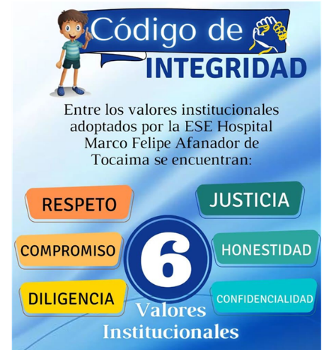

¿QUÉ BUSCAMOS?
  OBJETIVOS ESTRATÉGICOS:
      Gestionar mediante un manejo gerencial adecuado, la rentabilidad social y financiera de la Empresa Social.
      Producir servicios de salud eficientes y efectivos que cumplan con las normas de calidad establecidas, de acuerdo con la reglamentación que se expida para tal propósito.
      Prestar los servicios de salud que la población requiera, de acuerdo con su desarrollo y recursos disponibles que pueda ofrecer con enfoque de atención humanizado.
      Satisfacer los requerimientos del entorno, evaluando necesidades, adaptándonos al cambio e impactando en la prestación de los servicios y el funcionamiento institucional.
      Gestionar los mecanismos de la participación ciudadana y comunitaria establecidos por la ley y los reglamentos
  BAJO UN CÓDIGO

Slide 4
¿ÇÓMO ESTAMOS ORGANIZADOS JERARQUICAMENTE?

Slide 5

RECOMENDACIONES EN LA GESTIÓN DE TUS FUNCIONES Y/O ACTIVIDADES.
  ¿CON QUÉ ACTOS Y DOCUMENTOS ADMINISTRATIVOS CUENTA LA INSTITUCIÓN PARA APROBAR, ADOPTAR O REGLAMENTAR LINEAMIENTOS?
    ACTOS ADMINISTRATIVOS ¿QUIÉN LOS APRUEBA? ¿QUIÉN LOS CONTROLA?
      ACUERDOS JUNTA DIRECTIVA ASISTENTE DE GERENCIA
      RESOLUCIONES GERENCIA APOYO DE TALENTO HUMANO
      POLÍTICAS GERENCIA Y/O LÍDERES PLANEACIÓN
      TIPOS DOCUMENTALES GERENCIA – SUPERVISORES CALIDAD
      (FORMATOS/PLANTILLAS) CALIDAD
      PROGRAMAS – MANUALES – LÍDERES SUPERVISORES CALIDAD Y
      PLANES – ACTAS – OTROS. PLANEACIÓN

Slide 6

¿RECOMENDACIONES AL FINALIZAR TU VINCULO LABORAL O DE SERVICIOS?
    POR LA CUAL SE CREA EL ACTA DE INFORME DE GESTIÓN.
      Entregar un informe de gestión
      (Digital Editable y Firmado)
      Entregar la gestión documental creada o generada
      (Física y Electrónica)
      Entregar al Supervisor y Líder de Planeación.
    POR LA CUAL SE CREA EL ACTA DE INFORME DE GESTIÓN.

